Slide 1
MACD와 거래량을 이용한 매매기법
컴퓨터정보공학부 2018202030 박지용
컴퓨터정보공학부 2020202064 전혜림

Slide 2
진행상황
백테스팅에 필요한 macd선 및 필요한 지표
MACD선 : EMA12 – EMA26
MACD signal : MACD EMA9
백테스팅 관련 라이브러리 (backtrader, backtesting)

Slide 3
MACD와 거래량을 이용한 전략
현재 매매시점
MACD < 0 and 골든크로스 → 매수
MACD > 0 and 데드크로스 → 매도
매매시점에서 평균 거래량보다 작으면 매매 X

Slide 4
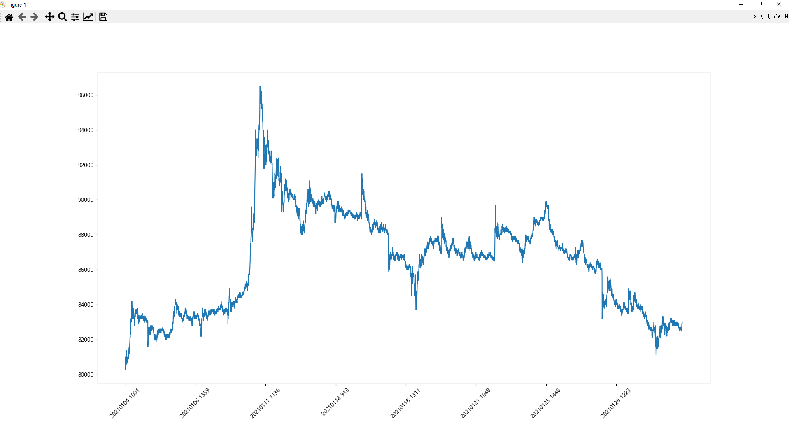

Slide 5
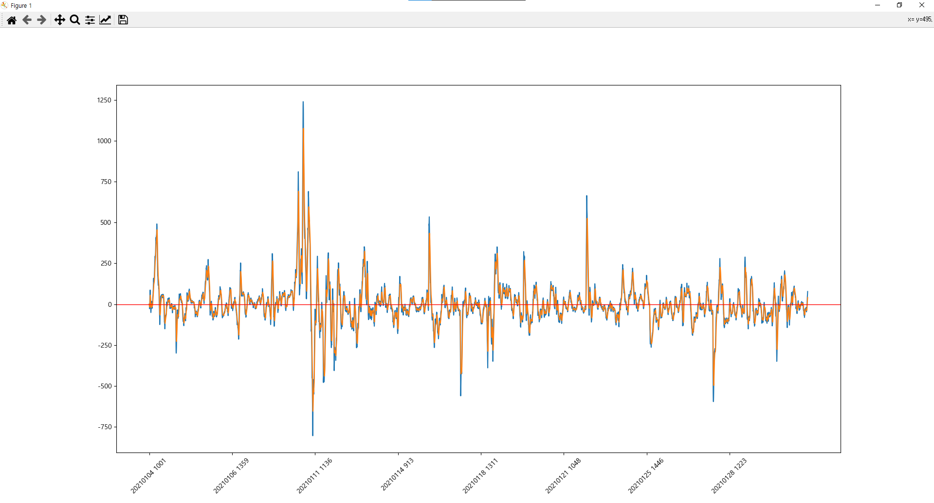

Slide 6
THANK YOU
감사합니다!

